Slide 1

BV 4 en 5
Optellen en aftrekken (met decimale getallen)

Slide 2
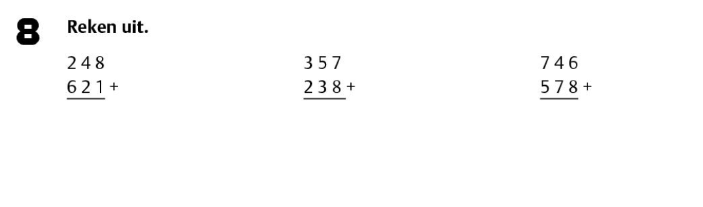
BV 4 Optellen en aftrekken
1
1
1
13
4
8
6
9
5
9
5
2

Slide 3
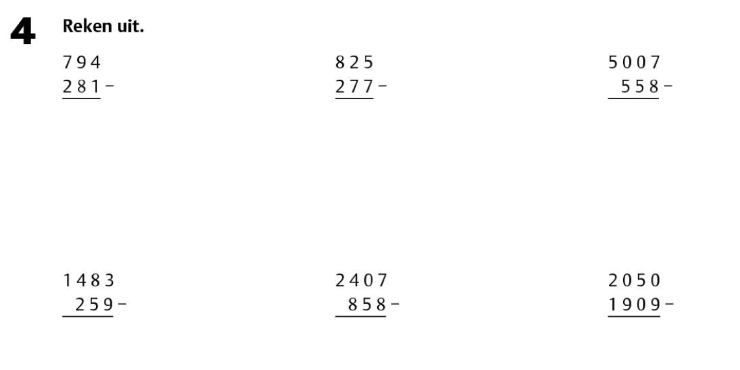
5
1
3
1
4
1
1
1
1
4

Slide 4
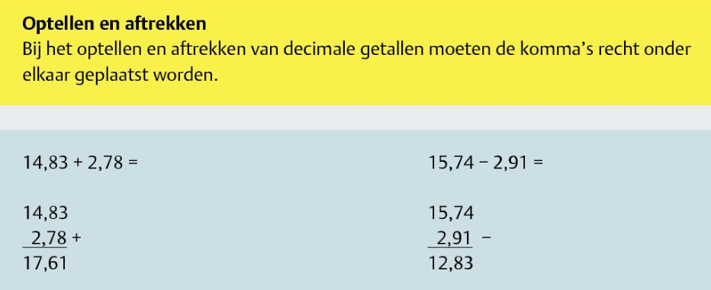
BV 5 Optellen en aftrekken:decimale getallen

Slide 5
2 2 7 - 1 2 , 3 8 =
6
9
1
, 0 0
2 2 7
1 2 , 3 8 -
1
2
6
2
1
4
,

Slide 6
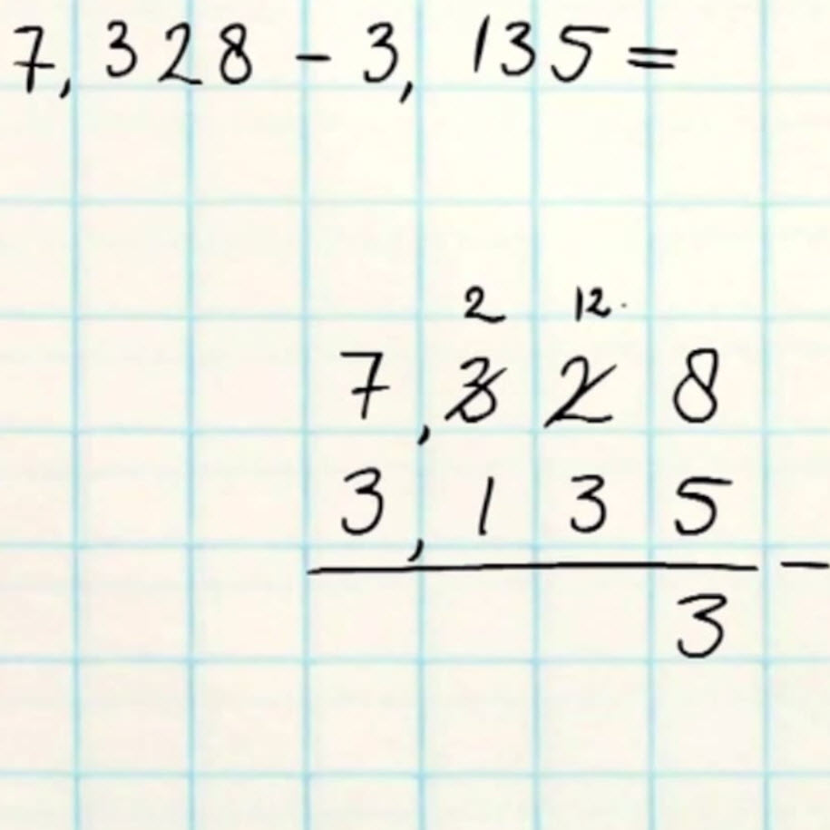
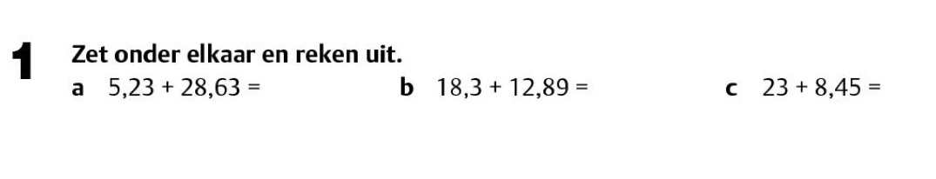
Grootste getal boven (bij -sommen)
Komma’s recht onder elkaar
Aanvullen met nullen
1
2 3
8 , 4 5 +
, 0 0
3
1
, 4
5

